Slide 1
利用主题网络爬虫技术爬取数据行为的法律边界
方涛
2018 法律硕士（非法学）

Slide 2
目 录
01
02
03
04
引言
技术使用行为
数据使用行为
参考资料
……
……
……
……

Slide 3
一、引言
1. 网络爬虫技术简介
2. 网络爬虫技术的法律风险

Slide 4
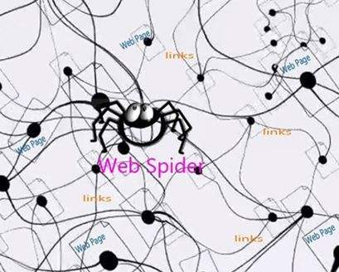
1.网络爬虫技术简介
网络爬虫，也称网络蜘蛛、网络机器人。可以自动化浏览网络中的信息。网络爬虫的主要作用是在海量的互联网信息中进行爬取，抓取有效信息并存储。^{【1】}
[1] 潘晓英,陈柳,余慧敏,赵逸喆,肖康泞.主题爬虫技术研究综述[J/OL].计算机应用研究:1-6[2019-05-06].https://doi.org/10.19734/j.issn.1001-3695.2018.11.0790.

Slide 5
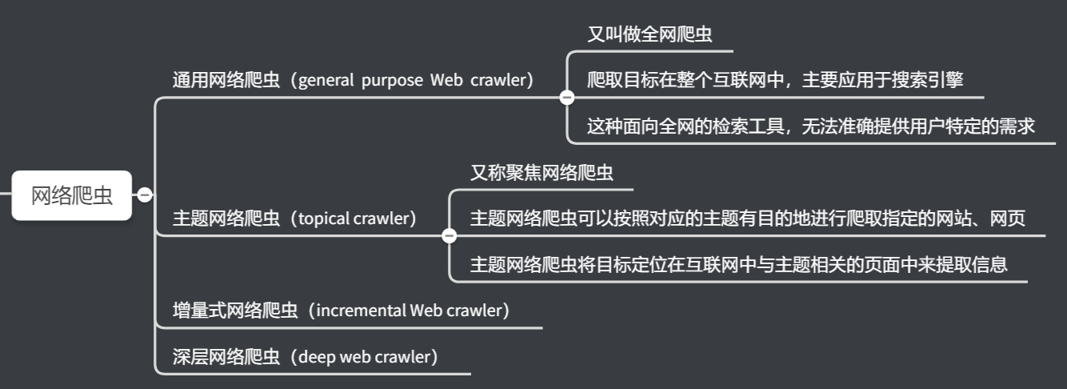
网络爬虫的分类^{【1】}
[1] 潘晓英,陈柳,余慧敏,赵逸喆,肖康泞.主题爬虫技术研究综述[J/OL].计算机应用研究:1-6[2019-05-06].https://doi.org/10.19734/j.issn.1001-3695.2018.11.0790.

Slide 6
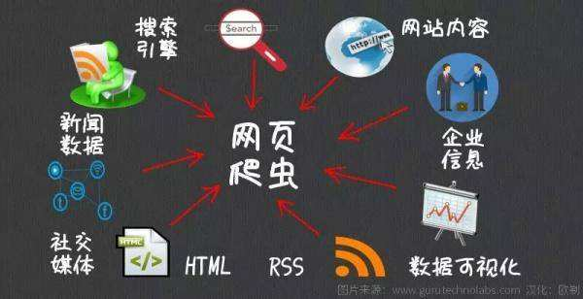
2.网络爬虫技术的法律风险
网络爬虫技术最早应用于搜索引擎，如今已广泛运用于诸多领域。与此同时，企业由于使用网络爬虫技术抓取数据行为引发侵权纠纷、不正当竞争纠纷，甚至酿成刑事犯罪案件的现实，引发业界的泛关注和担忧 。

Slide 7
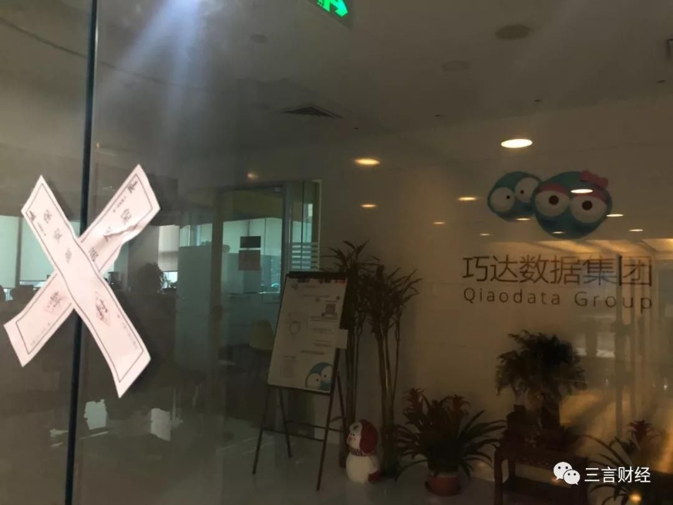
巧达数据公司因未经允许获取个人简历被查^{【1】}
巧达数据公司通过自有招聘网站、第三方数据源和语意含糊的“猎头授权”等方式，直接掌握了2.2亿自然人的简历，并借此掌握了10亿份通讯录。而巧达科技的盈利模式，则是向相关企业直接出售这些非法获取的用户信息。
假如某APP提供某用户手机号，巧达科技将其与自有的简历库进行匹配，便能反馈给APP这个自然人包括年龄、性别、行业、职业、户籍、收入、教育经历、工作经历、关系链等在内的信息。巧达科技即使没有掌握你的简历，它依然可以“算”出你的信息。
【1】凤凰网科技，独家起底巧达科技：“玩转”8亿人数据的灰色生意，http://tech.ifeng.com/c/7lNYtXOS87d，最后访问日期：2019-5-04

Slide 8
“酷米客” 诉 “车来了” 窃取其公交车实时位置数据
深圳市谷米科技有限公司推出的“酷米客”实时公交手机软件，可以查询公交到站时间。“车来了”是由武汉元光科技有限公司开发的一款查询公交车实时位置的手机软件。2016年，“酷米客”称“车来了”通过非法手段入侵“酷米客”后台，盗取数据用于商业用途，导致该公司损失。通过第三方公司取得了证据之后，“酷米客”向南山警方报警。
经过南山警方调查取证后，依法拘留多名嫌疑人，南山检察院也正式批准逮捕涉案的“车来了”CEO邵某某等人。^{【1】}
经审理，深圳市南山区人民法院判定邵凌霜等人违反国家规定，采用其他技术手段，获取计算机信息系统中储存的数据，情节特别严重，其行为已构成非法获取计算机信息系统数据罪。^{【2】}深圳市中级人民法院判定被告武汉元光公司的”车来了”构成对原告谷米公司的“酷米客”的不正当竞争，赔偿原告经济损失及合理维权费用50万元。^{【3】}
【1】手机网易网，指使他人扰乱“酷米客”经营 “车来了”CEO被批捕 http://3g.163.com/3g/article/C650HPH800964J4O.html
【2】深圳市南山区人民法院（2017）粤 0305 刑初 153 号
【3】深圳市中级人民法院(2017)粤03民初822号

Slide 9

边界在哪里？
对于目前被广泛运用的网络爬虫技术，对其抓取行为的合法边界究竟如何界定，互联网创新企业该如何规范抓取行为、预测行为的法律后果，能够在大胆探索创新的同时，做到行为合法合规，成为亟待解决的课题。

Slide 10

运用爬虫技术抓取数据行为的两个层面：
爬虫技术抓取数据的行为首先是一个技术使用问题，同时，由于技术行为的最终目的是为了抓取目标数据。
技术使用行为
数据使用行为
第一层面是爬虫技术使用行为本身涉及的法律风险
第二层面是对所获取数据的提供、传播等后续的数据使用行为。

Slide 11
二、技术使用行为
1 侵入行为。
2 破坏行为。
3 获取行为。

Slide 12
1 非法侵入计算机信息系统罪
运用爬虫技术非法进入计算机信息系统内部，侵入行为本身也会具有构成犯罪的可能性。根据侵入计算机信息系统的性质的不同，对技术使用者的行为要求也具有不同。若使用爬虫技术，非法侵入了国家事务、国防建设、尖端科学技术领域的计算机信息系统，则只要实施了侵入行为即构成非法侵入计算机信息系统罪。
《中华人民共和国刑法》第二百八十五条
【非法侵入计算机信息系统罪】违反国家规定，侵入国家事务、国防建设、尖端科学技术领域的计算机信息系统的，处三年以下有期徒刑或者拘役。

Slide 13
2 破坏计算机信息系统罪
王某某某、黄某某破坏计算机信息系统案^{【1】}
王某某某在接受王某1委托，对第十三届全运会组委会接待服务管理系统进行美工改进过程中，发现系统存在漏洞，其为获取系统安全维护的业务，牟取经济利益，伙同黄某某利用系统漏洞，对接待服务管理系统进行攻击；黄某某在王某某某的指示下，通过向系统后台植入“爬虫”程序，以拖慢系统运行速度但由于“爬虫”程序在运行中自动点击了“删除”按钮，导致该系统内存储的4000余条参赛运动员及技术官员来津抵离信息、酒店住宿信息、人员身份信息被删除，致使导致系统部分数据被删除，系统不能正常运行.
《中华人民共和国刑法》第二百八十六条
违反国家规定，对计算机信息系统功能进行删除、修改、增加、干扰，造成计算机信息系统不能正常运行，后果严重的，处五年以下有期徒刑或者拘役；后果特别严重的，处五年以上有期徒刑。
违反国家规定，对计算机信息系统中存储、处理或者传输的数据和应用程序进行删除、修改、增加的操作，后果严重的，依照前款的规定处罚。
【1】一审:天津市南开区人民法院(2017)津0104刑初740号，二审:天津市第一中级人民法院(2018)津01刑终300号

Slide 14
3.1 非法获取计算机信息系统数据罪
《中华人民共和国刑法》第二百八十五条第二款【非法获取计算机信息系统数据、非法控制计算机信息系统罪】
违反国家规定，侵入前款规定以外的计算机信息系统或者采用其他技术手段，获取该计算机信息系统中存储、处理或者传输的数据，或者对该计算机信息系统实施非法控制，情节严重的，处三年以下有期徒刑或者拘役，并处或者单处罚金；情节特别严重的，处三年以上七年以下有期徒刑，并处罚金。
《最高人民法院、最高人民检察院关于办理危害计算机信息系统安全刑事案件应用法律若干问题的解释》第二条所规定“专门用于侵入计算机信息系统的程序、工具”，是指具有避开或者突破计算机信息系统安全保护措施，未经授权或者超越授权获取计算机信息系统数据的功能的程序、工具。司法实践中，构成非法获取计算机信息系统数据罪的，往往是利用技术手段突破权限许可获取本不应获得的数据。

Slide 15
黄后荣等非法获取计算机信息系统数据案^{【1】}
为了增加派发优惠券的淘宝店铺数量，翁秀豪向公司法定代表人黄后荣报告其所发现的淘宝店铺源码漏洞，并在黄后荣的授意下以非法获取cookie数据为目的，编写了用于获取cookie的程序，存储在被告人黄后荣租用的阿里云服务器中。黄后荣计划做一个为淘宝卖家提供用户需求的精准分析服务（如客户的喜好、性别、地域等）的应用软件，利用自己编写的网络爬虫程序读取虚拟队列中的cookie，并利用cookie获取相应淘宝用户的交易订单数据（内容包含用户昵称、姓名、商品价格、交易创建时间、收货人姓名、收货人电话、收货地址等）达1亿条左右。
【1】杭州市余杭区人民法院(2014)杭余刑初字第1231号

Slide 16
上海晟品网络科技有限公司等非法获取计算机信息系统数据罪案^{【1】}
被告人张某某、宋某、侯某某经共谋，于2016年至2017年间在没有获得授权的情况下，采用技术手段抓取被害单位北京字节跳动网络技术有限公司服务器中存储的视频数据，并由侯某某指使被告人郭某破解字节跳动公司的防抓取措施，使用“tt_spider”文件实施视频数据抓取行为。在数据抓取的过程中使用伪造device_id绕过服务器的身份校验，使用伪造UA及IP绕过服务器的访问频率限制。以上行为人突破权限许可获取数据，因而构成非法获取计算机信息系统数据罪。
【1】北京市海淀区人民法院(2017)京0108刑初2384号刑事判决书

Slide 17
卫梦龙、龚旭、薛东东非法获取计算机信息系统数据案^{【1】}
龚旭因工作需要，拥有登录某大型网络公司内部管理开发系统的账号、密码、Token令牌（计算机身份认证令牌），具有查看工作范围内相关数据信息的权限。龚旭、卫梦龙经事先合谋，龚旭向卫梦龙提供自己所掌握的某大型网络公司内部管理开发系统账号、密码、Token令牌。卫梦龙利用龚旭提供的账号、密码、Token令牌，违反规定多次在异地登录该大型网络公司内部管理开发系统，查询、下载该计算机信息系统中储存的电子数据。北京市海淀区人民法院作出判决，认定被告人卫梦龙、龚旭、薛东东的行为构成非法获取计算机信息系统数据罪，情节特别严重。
【1】参见最高检指导案例第36号：卫梦龙、龚旭、薛东东非法获取计算机信息系统数据案
http://newspaper.jcrb.com/2017/20171017/20171017_003/20171017_003_6.htm

Slide 18
非法获取计算机信息系统数据罪中的“侵入”的表现形式：
采用技术手段破坏系统防护进入计算机信息系统；
未取得被害人授权擅自进入计算机信息系统；
超出被害人授权范围进入计算机信息系统。

Slide 19
不构成非法获取计算机信息系统数据罪的情形的一起案件^{【1】}
犯罪嫌疑人原系某互联网公司网络工程师，该公司内部使用一款企业即时聊天APP作为办公软件，员工通过其个人账号、密码使用手机登陆后，如有工作需要，可点击查看公司员工备注的姓名、员工号、手机号码、职位职级以及公司组织架构等信息。该犯罪嫌疑人对APP软件源代码进行反向编译，查找到该聊天工具传送员工信息数据的服务器接口，并通过账号密码登录APP后，利用专门的爬虫程序，向该接口循环发送访问请求，爬取到员工的姓名、员工号、手机号码、职位职级以及公司组织架构等信息。从该起案件来看，员工自有账号密码登录APP，根据公司赋予的数据权限，利用网络爬虫批量下载数据。虽然其利用反向编译的方法破解源代码，找到获取数据的接口，但是其仍然在权限许可的范围之内予以获取信息，没有超越权限，更未突破权限，相较于人工逐次点击查看下载而言，只是更快而已，因而不涉及非法获取计算机信息系统数据罪。
【1】北京市海淀区人民检察院办理的一起不予批准逮捕的案件https://mp.weixin.qq.com/s/ACph8Wxfm-KjKxgCiT36zQ

Slide 20
3.2 侵犯公民个人信息罪
《中华人民共和国刑法》第二百五十三条之一 【侵犯公民个人信息罪】
违反国家有关规定，向他人出售或者提供公民个人信息，情节严重的，处三年以下有期徒刑或者拘役，并处或者单处罚金；情节特别严重的，处三年以上七年以下有期徒刑，并处罚金。
违反国家有关规定，将在履行职责或者提供服务过程中获得的公民个人信息，出售或者提供给他人的，依照前款的规定从重处罚。
窃取或者以其他方法非法获取公民个人信息的，依照第一款的规定处罚。
《中华人民共和国网络安全法》
第四十二条 网络运营者不得泄露、篡改、毁损其收集的个人信息；未经被收集者同意，不得向他人提供个人信息。但是，经过处理无法识别特定个人且不能复原的除外。
第四十四条 任何个人和组织不得窃取或者以其他非法方式获取个人信息，不得非法出售或者非法向他人提供个人信息。
《最高人民法院、最高人民检察院关于办理侵犯公民个人信息刑事案件适用法律若干问题的解释》
第三条 向特定人提供公民个人信息，以及通过信息网络或者其他途径发布公民个人信息的，应当认定为刑法第二百五十三条之一规定的“提供公民个人信息”。
未经被收集者同意，将合法收集的公民个人信息向他人提供的，属于刑法第二百五十三条之一规定的“提供公民个人信息”，但是经过处理无法识别特定个人且不能复原的除外。

Slide 21
3.2 侵犯公民个人信息罪
彭中正、吕雷、周敏侵犯公民个人信息案^{【1】}
彭中正利用其在成都市知数科技有限公司从事技术工作的便利，非法获取公民个人信息数十万条，伙同吕雷，通过QQ向周敏、“123哥”（身份不详）、“49哥”（身份不详）等人出售，违法获利约50万元。
知数公司爬虫组会爬取网络上公开的数据，如电商的评论、商品价格、商品详细情况、销量，爬取微博的内容、关注关系、注册基本信息，爬取招聘网站的公司招聘信息、注册信息，也爬过淘宝网上的数据，包括一些淘宝网页上的买家用户名，购物后的评价，淘宝买家购买的商品价格。数据组负责对爬取的数据进行分析挖掘，通过对淘宝账号的匹配，就能把账号对应的注册姓名和联系方式匹配出来。
法院判决：
根据《中华人民共和国网络安全法》及《最高人民法院、最高人民检察院关于办理侵犯公民个人信息刑事案件适用法律若干问题的解释》相关规定，
任何个人和组织不得窃取或者以其他非法方式获取个人信息，不得非法出售或者非法向他人提供个人信息。无论是从公司窃取还是自己加工获取，未征得他人同意收集信息，均系非法手段，不影响侵犯公民个人信息罪的构成。
【1】四川省成都高新技术产业开发区人民法院(2018)川0191刑初94号

Slide 22
三、数据使用行为
1 公法规制范围内
2 知识产权保护范围内
3 无明确权利属性

Slide 23
1. 公法规制范围内的数据使用行为的法律风险：
^{传播淫秽物品罪、}
^{传播淫秽物品牟利罪、}
^{出售、非法提供公民个人信息罪。}

Slide 24
2.知识产权保护范围内的数据使用行为——侵犯著作权罪
从现有案例来看，侵害信息网络传播权是最主要的法律风险。
根据《著作权》和《信息网络传播权保护条例》的规定，侵害信息网络传播权的行为主要有两类行为：^{【1】}
（1）网络内容提供行为，即信息网络传播行为，是指在向公众开放的网络中提供各类信息的行为。
（2）网络服务提供行为，即为信息在网络上的传播提供技术、设备支持和中介服务的行为，包括自动接入、自动存储、自动传输、提供信息存储空间等。
案号 | 案件
(2017)沪0104刑初325号 | 段某某侵犯著作权案
(2015)浦刑(知)初字第12号 | 北京易某某1无限信息技术有限公司等侵犯著作权案
(2018)沪0110刑初150号 | 金某某、潘某侵犯著作权一审刑事判决书
(2013)海刑初字第2725号 | 郑某等侵犯著作权案
(2014)浦刑(知)初字第24号 | 李金波等侵犯著作权案
【1】李慧敏, 孙佳亮. 论爬虫抓取数据行为的法律边界. 电子知识产权. 2018;(12): 58-67.

Slide 25
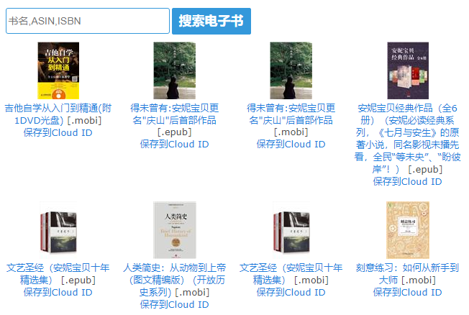
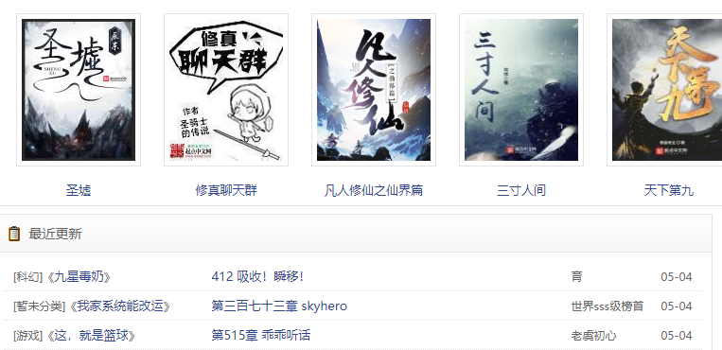
网络内容提供行为
http://cn.epubee.com/
https://www.xquledu.com/

Slide 26
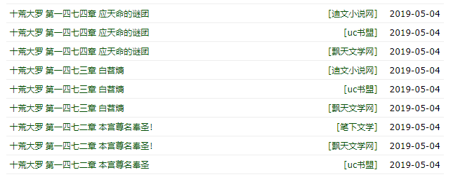
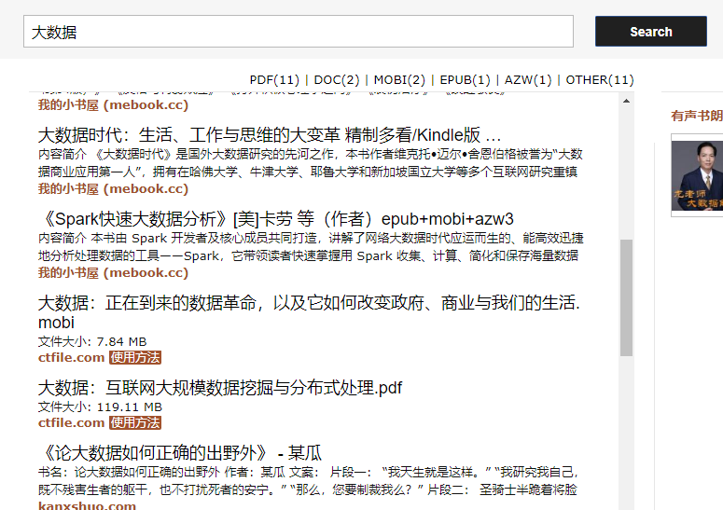
网络服务提供行为
http://www.bookso.net/list/update.html
https://www.jiumodiary.com/

Slide 27
服务器标准 vs 用户感知标准
“服务器标准”主张以网络服务提供者的服务器是否存储有侵权作品作为判断信息网络传播行为的标准。^{【1】}
“用户感知标准”是指即使信息不存储于网站服务器上, 只要从外在形式上看, 用户能从网站直接获取作品, 该行为应认定为信息网络传播行为。^{【2】}
【1】欧阳本祺.论网络环境下著作权侵权的刑事归责——以网络服务提供者的刑事责任为中心[J].法学家,2018(03):154-168+195-196.
【2】张惠彬,王欣怡.如何判定侵害信息网络传播权的行为?——基于“服务器标准”和“用户感知标准”的比较[J].新闻界,2018(11):42-47.

Slide 28
3.无明确权利属性的数据使用行为
数据归属于谁？
谁可以使用？
应当如何使用？

Slide 29

马蜂窝网爬取用户评论事件^{【1】}
2018年10月，有自媒体发布文章《估值175亿的马蜂窝 竟是一座僵尸和水军构成的鬼城？》，指马蜂窝点评信息造假，大量抄袭同行评论内容。文章提到，作为一家主打用户生活内容的旅游网站，在马蜂窝的2100万条“真实评价”接近于核心资产。而经过数据分析，在马蜂窝上发现了7454个抄袭账号，合计抄袭572万条餐饮点评、1221万条酒店点评，占到马蜂窝官网声称总评数的85%。
认为文章涉嫌侵犯其名誉权，马蜂窝将文章作者丁子荃、文章数据提供方深圳市乎睿数据有限公司诉至法院。目前，该案已在北京市朝阳区法院立案。
【1】马蜂窝被“捅”事件追问:点评信息能否随意搬运_新浪新闻，http://news.sina.com.cn/zx/2018-10-26/doc-ihmxrkzx2310900.shtml

Slide 30

大众点评诉百度地图案^{【1】}
大众点评网的所属方上海汉涛信息咨询有限公司（以下简称汉涛公司）诉称，北京百度网讯科技有限公司运营的“百度地图”及“百度知道”，大量复制了大众点评网上的用户点评等信息，同时上海杰图软件技术有限公司运营的“城市吧”网站也使用了百度地图，从而扩大影响，给该公司造成了重大损失，因此提出9000万元的索赔。
一审法院上海市浦东新区人民法院判处百度赔偿汉涛公司经济损失人民币300万元及为制止不正当竞争行为所支付的合理费用人民币23万元。 二审法院上海知识产权法院最终判定百度公司败诉，驳回上诉，维持原判。
【1】一审：上海市浦东新区人民法院(2015)浦民三(知)初字第528号; 二审:上海知识产权法院(2016)沪73民终242号

Slide 31
一审法院观点：
第一，大众点评网的点评信息是汉涛公司的核心竞争资源之一，能给汉涛公司带来竞争优势，具有商业价值。
第二，汉涛公司为运营大众点评网付出了巨额成本，网站上的点评信息是其长期经营的成果。
第三，大众点评网的点评信息由网络用户发布，网络用户自愿在大众点评网发布点评信息，汉涛公司获取、持有、使用上述信息未违反法律禁止性规定，也不违背公认的商业道德。
第四，百度公司并未对于大众点评网中的点评信息作出贡献，却在百度地图和百度知道中大量使用了这些点评信息，其行为具有明显的“搭便车”、“不劳而获”的特点。
Notes:
正是基于上述综合考虑，本院认为，百度公司大量、全文使用涉案点评信息的行为违反了公认的商业道德和诚实信用原则，具有不正当性。百度公司上述行为给汉涛公司造成了实质损害，具有不正当性，构成不正当竞争。

Slide 32
二审法院观点：
就提供用户评论信息而言，百度地图和百度知道产品已对大众点评网构成实质性替代
大众点评网上用户评论信息是汉涛公司付出大量资源所获取的，且具有很高的经济价值，这些信息是汉涛公司的劳动成果。
百度公司的行为本质上属于“未经许可使用他人劳动成果”。
市场主体在使用他人所获取的信息时，要遵循公认的商业道德，在相对合理的范围内使用。

Slide 33
二审法院认为在判断百度公司的行为是否违反商业道德时，应综合考虑以下几个因素：
1.百度公司的行为是否具有积极的效果。
2.百度公司使用涉案信息是否超出了必要的限度。
3.超出必要限度使用信息的行为对市场秩序所产生的影响。

Slide 34
总结

Slide 35
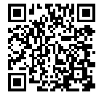
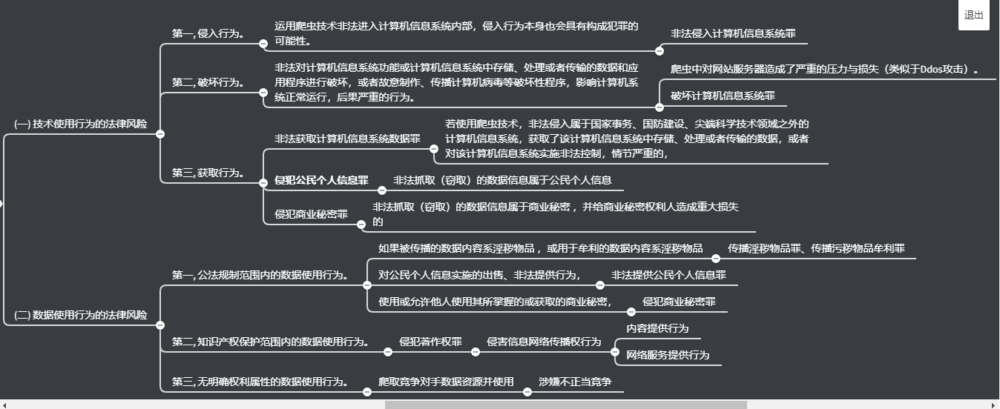
法律风险 https://mubu.com/doc/kgdAWNDP90

Slide 36
关于数据的权利
一般认为，爬取公开的信息数据不构成侵权，如果该数据是需要登录之后才能获取的，则认为构成侵权；
如果对数据进行过收集、整理、汇编、积累等工作，使其成为具有竞争优势的数据，此时应认为该数据具有经济价值。
平台对于数据虽然并不一定拥有所有权，但是其对于该数据的持有与使用受到法律的保护。

Slide 37
建议
1. 使用爬虫中应当降低请求速度，避开网络使用高峰期，避免对网站造成巨大的压力。
2. 在爬取数据前应当注意获取该数据的行为是否会侵犯公民个人隐私以及著作权。

Slide 38
四、参考资料

Slide 39
参考文献
1. 李慧敏, 孙佳亮. 论爬虫抓取数据行为的法律边界. [J]电子知识产权. 2018;(12): 58-67.
2. 欧阳本祺.论网络环境下著作权侵权的刑事归责——以网络服务提供者的刑事责任为中心[J].法学家,2018(03):154-168+195-196.
3. 张惠彬,王欣怡.如何判定侵害信息网络传播权的行为?——基于“服务器标准”和“用户感知标准”的比较[J].新闻界,2018(11):42-47.
4. 潘晓英,陈柳,余慧敏,赵逸喆,肖康泞.主题爬虫技术研究综述[J/OL].计算机应用研究:1-6[2019-05-06].https://doi.org/10.19734/j.issn.1001-3695.2018.11.0790.

Slide 40
参考案例
1.“酷米客” 诉 “车来了”案：深圳市南山区人民法院（2017）粤 0305 刑初 153 号刑事判决书；深圳市中级人民法院(2017)粤03民初822号民事判决书。
2.王某某某、黄某某破坏计算机信息系统案:一审:天津市南开区人民法院(2017)津0104刑初740号，二审:天津市第一中级人民法院(2018)津01刑终300号
3.黄后荣等非法获取计算机信息系统数据案：杭州市余杭区人民法院(2014)杭余刑初字第1231号
4.上海晟品网络科技有限公司等非法获取计算机信息系统数据罪案:北京市海淀区人民法院(2017)京0108刑初2384号刑事判决书
5.卫梦龙、龚旭、薛东东非法获取计算机信息系统数据案:参见最高检指导案例第36号：卫梦龙、龚旭、薛东东非法获取计算机信息系统数据案
http://newspaper.jcrb.com/2017/20171017/20171017_003/20171017_003_6.htm
6.彭中正、吕雷、周敏侵犯公民个人信息案:四川省成都高新技术产业开发区人民法院(2018)川0191刑初94号
7.大众点评诉百度地图案:一审：上海市浦东新区人民法院(2015)浦民三(知)初字第528号; 二审:上海知识产权法院(2016)沪73民终242号

Slide 41
感谢聆听

